Slide 1
第三組
0651115 李潔欣
0651031 顏承恩
0551109 陳冠元
個人化自動升降平台系統
2019/10/23

Slide 2
03 功能需求
02 研究動機、目的
04 系統架構
01 背景
05 心得
OUTLINE

Slide 3
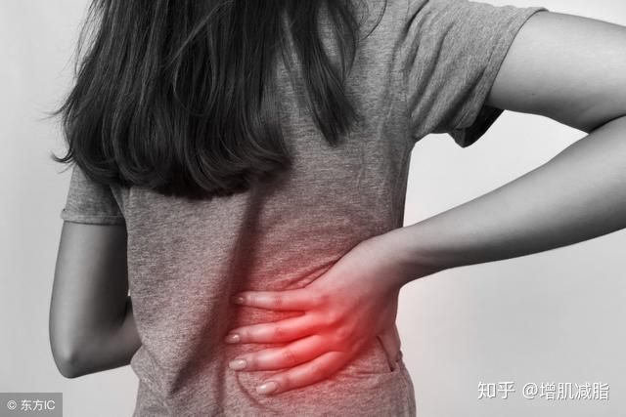
A
背景
近年來各行業在工作時皆須仰賴電腦進行作業，長時間以單一姿勢在辦公桌前工作。
肩頸痠痛、腰部疼痛、脊椎僵硬、椎間盤受損、影響工作效率…
為了降低以上問題，市面上已出現升降桌，使用者卻常忘記手動變換高度。

Slide 4
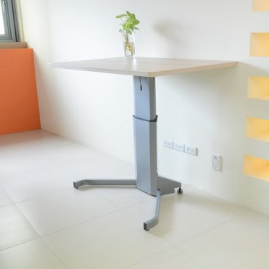
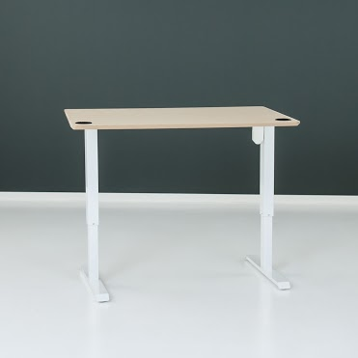
研究動機與目的
研究動機
研究目的
設計一種有別於以往的升降桌，可自動變換高度以解決單一姿勢長時間工作問題。
開發一套個人化自動升降平台系統:
1.圖形化使用者介面
2.設置鬧鈴自動升降
3.個人化
以往需手動進行高度控制

Slide 5
功能需求
圖形使用者介面
歸因於目前手持裝置普及…
1.手持裝置應用程式(App):人性化與圖形化之操控介面
優點:不須於桌面額外提供觸控介面，有效降低成本。
2.手機具備強大之運算功能，未來可進一步開發各
種智慧化之應用。

Slide 6
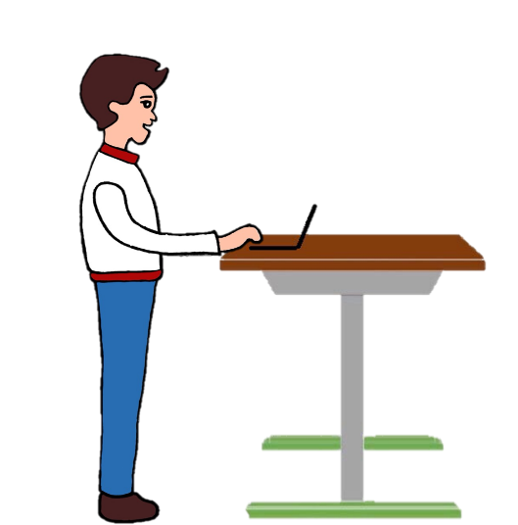
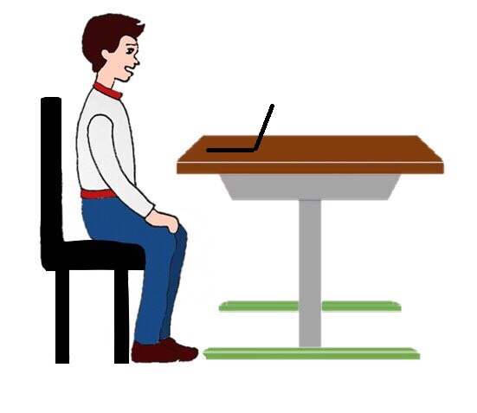
功能需求
升降高度記憶
1.針對不同身高、體型的使用者
2.以坐姿、站姿工作的使用者
記錄多組合適的桌面高度，透過APP控制，直接且快速的調整桌面高度。

Slide 7
功能需求
智能化抽屜
抽屜可透過App上鎖
1.防止個人物品遭到竊取
2.避免傳統鎖匙攜帶及遺失之困擾，更方便亦更安全。
解鎖及上鎖抽屜

Slide 8
功能需求
使用紀錄
1.記錄使用者站立及坐下之時間
2.以文字及累計圖表的形式呈現記錄
此記錄可作為使用者工作姿勢之時間分配依據。

Slide 9
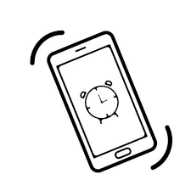
功能需求
鬧鈴設定
1.提供範例及自訂鬧鈴
2.合適的工作姿勢時間比例
3.APP語音提醒或訊息通知

Slide 10
功能需求
安全機制、周邊裝置
1.系統加裝安全防護裝置，碰撞到物體則立即停止桌面升降。
2. 桌面安裝簡易周邊裝置，如：USB充電插座、電源插座等。

Slide 11
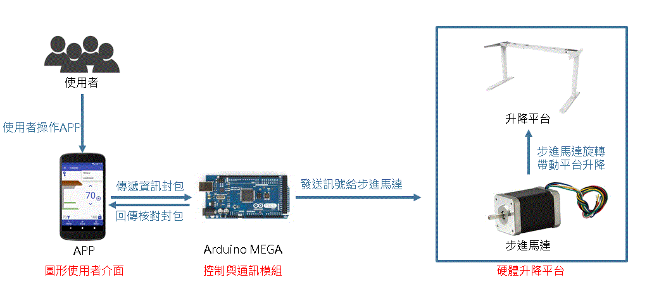
系統架構
1.圖形使用者介面 2.控制與通訊模組 3.硬體升降平台。

Slide 12
心得
經過閱讀學長姐們以前的專題計畫書後，似乎明白了一些方向，也給了我們很大的啟發，像是研究動機、摘要到系統架構等等的撰寫，都表達的很完整。在功能方面也繪製了許多圖片使讀著們更容易進入此主題，也時常使用條列式說明。
在這篇專題計畫書裡，看到了創新的想法，想藉由自動化升降平台此系統來改善長期在電腦桌前辦公的上班族們長期不正確的姿勢，也很貼心了製作關於市場上升降產品的列表，在app說明與應用方面也寫得非常詳細，像是涵式、類別以及使用的模組與如何使用。
閱讀後我們也寫出了幾項有關於這份計畫書看法，像是30V電壓的取得、藍芽切斷後是否會提醒抽屜未上鎖、使用的位置是否恰當以及抽屜的必要性等等。
仔細閱讀後，我們才知道計畫書寫起來不簡單，可是要寫出好的計畫書更是一件不容易的事情。

Slide 13
工作分配
李潔欣: 製作PPT
顏承恩:上台報告、範例研讀
陳冠元:心得撰寫

Slide 14
Software
THANKS!
Engineering
WWW.1PPT.COM

